Slide 1
Можливості підготовки до складання Єдиного вступного іспиту з іноземної мови для ступу до магістратури
Пропозиції Центру вивчення іноземних мов
Гуманітарно-педагогічного факультету

Slide 2
Безкоштовна підготовка, передбачена деканатами
Кафедра англійської філології з вересня 2018 року забезпечує підготовку до ЄВІ з англійської мови на замовлення деканатів факультетів:
Інформаційних технологій
Економічного
Проф. Арістова Наталя Олександрівна – щоп’ятниці
Проф. Величко Ірина Георгіївна – щопонеділка і щосереди

Slide 3
Курси підготовки до ЄВІ з англійської мови
Центр вивчення іноземних мов пропонує:
Курси підготовки до складання ЄВІ з таких мов:
англійської
німецької
французької
8 тижнів підготовки 2 рази на тиждень у групах до 10 осіб
Вартість – 2 тисячі грн.
Початок - з 15 квітня 2019 року

Slide 4
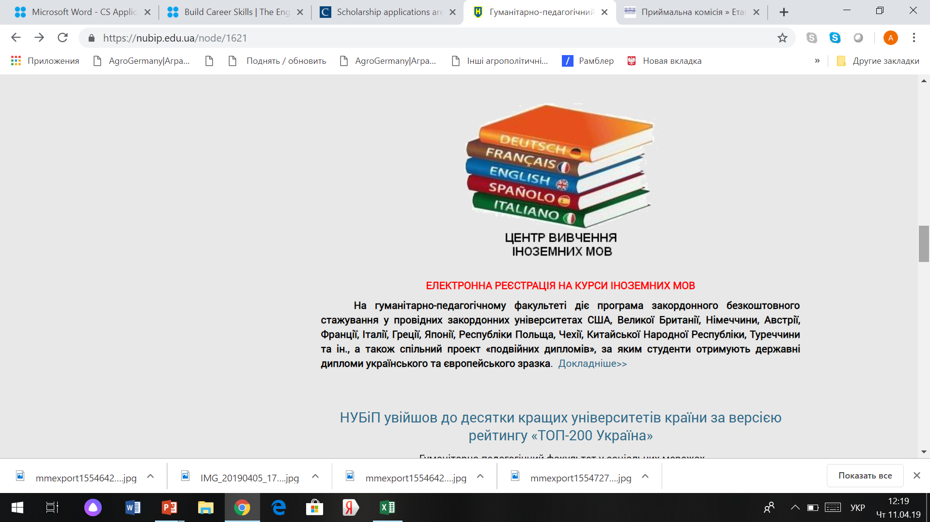
Контакти
Зареєструватися на курси можна на сайті гуманітарно-педагогічного факультету:
https://nubip.edu.ua/node/1621
За телефоном:
0970304533 (вайбер)

